Slide 1
大嘴巴闯祸了！
(保护私隐)
价值观教育
初小
教育局
德育、公民及国民教育组制作
2022年4月
本组经过公开招标后，委托安徒生会制作本教材。
图片来源: http://www.freepik.com

Slide 2
学习重点
活动概要 | 透过绘本阅读及情境讨论，让学生学习以谨慎、尊重及同理心处理个人和他人的私隐，从而学会谨言慎行，互相尊重，并懂得保护个人资料。
学习目标： | 学习以谨慎、尊重及同理心处理个人和他人的私隐 明白不论在互联网或现实生活，均需要尊重和保护私隐
价值观和态度 : | 尊重他人、慎言、律己、同理心
图片来源: http://www.freepik.com

Slide 3
故事时间
大嘴巴唱出祸了
图片来源: http://www.freepik.com
Notes:
田心着，陈完玲绘（2011）。大嘴巴闯祸了。台北︰小兵出版社。
故事背景
「小鸟」很喜欢唱歌，走到哪儿唱到哪儿。「小鸟」近日苦恼找不到唱歌的新内容，有一天他偶尔听到别人的秘密，觉得很有趣，便将那个秘密编成新歌唱给同学听，结果令到主角非常尴尬，但其他人则哈哈大笑，「小鸟」于是继续收集别人的秘密，改编成歌曲，吸引别人听。

Slide 4
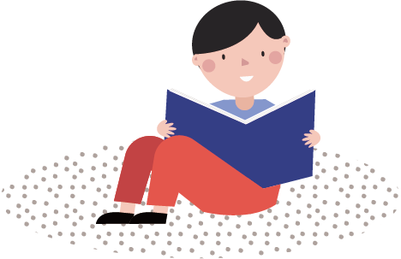
听故事，想一想
在以下三个故事情节中，你认为小鸟的行为合宜吗？为什么？
假如你是故事中的小象、小白兔和小乌龟，你会有什么感受？
图片来源: http://www.freepik.com
Notes:
教师可运用情绪面谱（见下一张简报），引导学生代入小象的心理状态，分享个人想法，明白同理心在待人接物上的重要性。

Slide 5
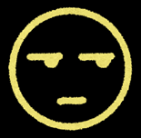

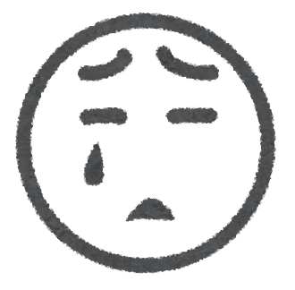





厌恶
生气
担心
惭愧
慌乱
自豪
满足
快乐
图片来源: http://www.freepik.com
Notes:
教师可运用情绪面谱，引导学生代入小象的心理状态，分享个人想法，明白同理心在待人接物上的重要性。

Slide 6

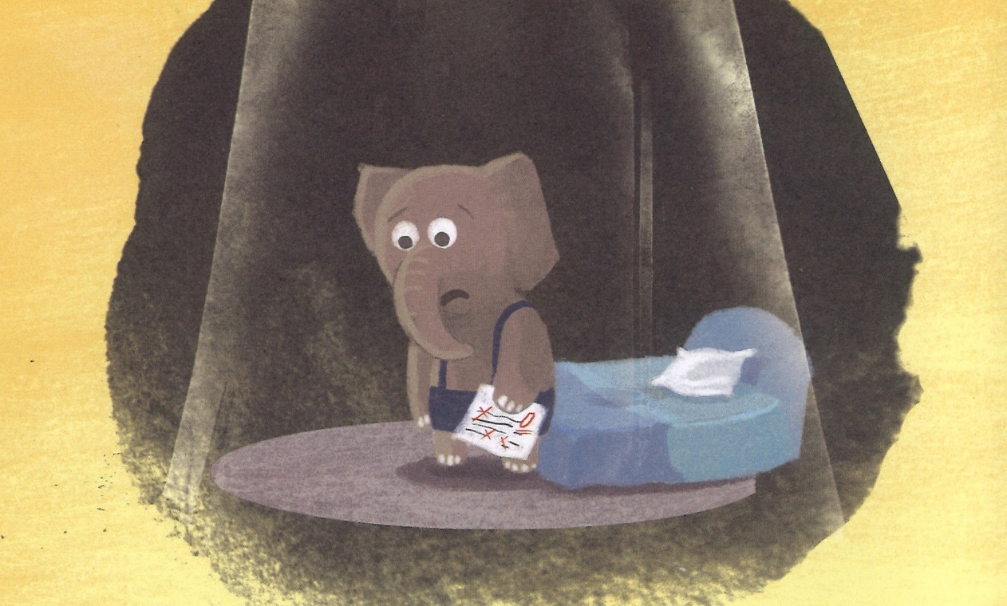
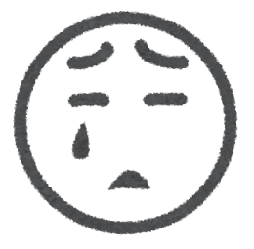


故事(1) 小象数学捧鸭蛋【6~10页】
我感到……
绘本内容摘自《大嘴巴闯祸了》
作者： 田心/ 绘者： 陈完玲/ 小兵出版社出版
图片来源: http://www.freepik.com
Notes:
小鸟无意中听到小象妈妈妈向河马妈妈诉苦，由于小象已经是五年级的学生了，但数学科一直跟不上，连加减乘除都学不好，最近数学考试还得到大鸭蛋，小象担心被爸爸责骂，睡觉时还吓到尿床呢。
小鸟公开小象难堪的事，实属不当。
小鸟令小象觉得不被尊重，更因此而遭到同学嘲笑，会令小象受伤害。
同学间流传此事，小象亦不懂得如何制止，会感到不知所措。

Slide 7
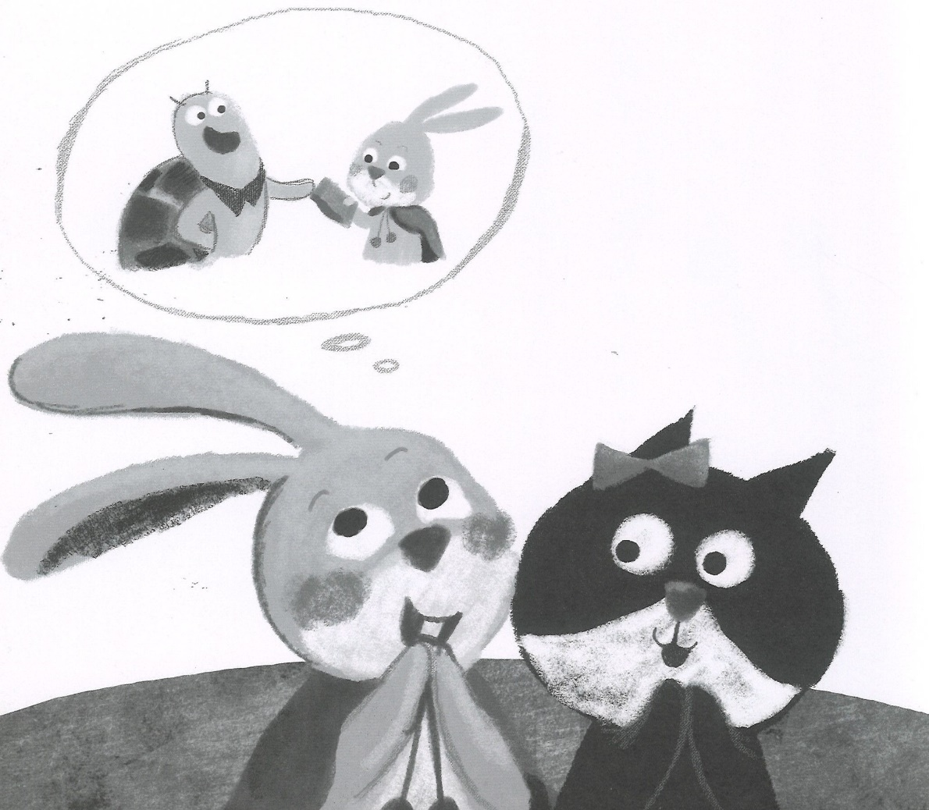

故事2 小白兔和小乌龟的秘密【10~19页】
我感到……
绘本内容摘自《大嘴巴闯祸了》
作者： 田心/ 绘者： 陈完玲/ 小兵出版社出版
图片来源: http://www.freepik.com
Notes:
小鸟发现小白兔被小乌龟邀请出席他的游泳比赛，更发现小白兔好像对小乌龟有好感。
小白兔和小乌龟的故事︰
小白兔未必想公开自己对小乌龟有好感这件事秘密，小鸟偷听、公开他人的秘密，是不尊重别人。
小白兔会担心被同学取笑，小白兔/小乌龟，不知道如何面对。
小鸟未经他们同意公开这件事，令小白兔觉得不被尊重，而且还遭到同学嘲笑，会因此而忧心。

Slide 8

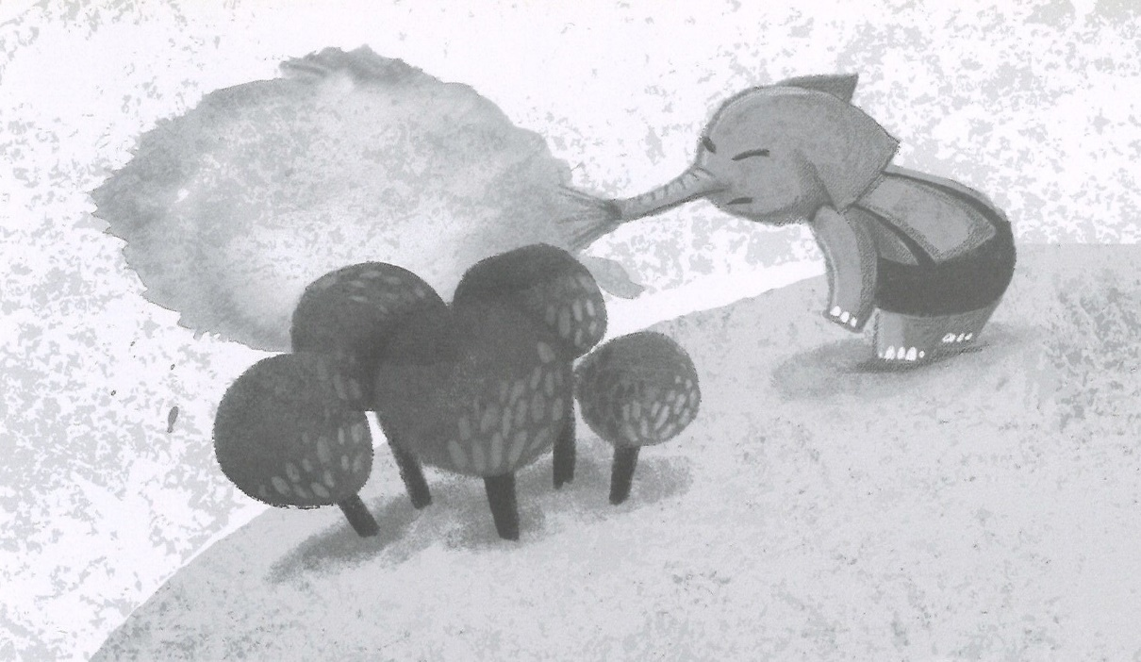



故事3 灭火小英雄【54~59页】
这次，我感到……
绘本内容摘自《大嘴巴闯祸了》
作者： 田心/ 绘者： 陈完玲/ 小兵出版社出版
图片来源: http://www.freepik.com
Notes:
大嘴鸟看到森林突然起火，发现小象不怕危险，用鼻子从河边吸水后去救火，将火势扑灭，阻止了森林大火发生。
虽然这件事值得夸奖及赞美，但小鸟应先问问小象的意见，尊重他的意愿，才决定是否公开。

Slide 9
想一想
在上述情境中，假如你是小象、小白兔和小乌龟，面对小鸟公开你的秘密，你会怎样做？为什么？
图片来源: http://www.freepik.com
Notes:
教师宜指导学生，当面对不尊重的情况时，可以尝试礼貌地提点及说出内心感受。

Slide 10
私隐路路通
小鸟在处理个人和朋友的私隐／秘密时迷路了，不懂得如何处理。你可以给予帮助吗？
试根据下图，选择适当的态度去保护个人和朋友的私隐，协助小鸟找出回家的路线，安全返回家中。
图片来源: http://www.freepik.com
Notes:
教师宜指导学生，当面对不尊重的情况时，可以尝试礼貌地提点及说出内心感受。

Slide 11
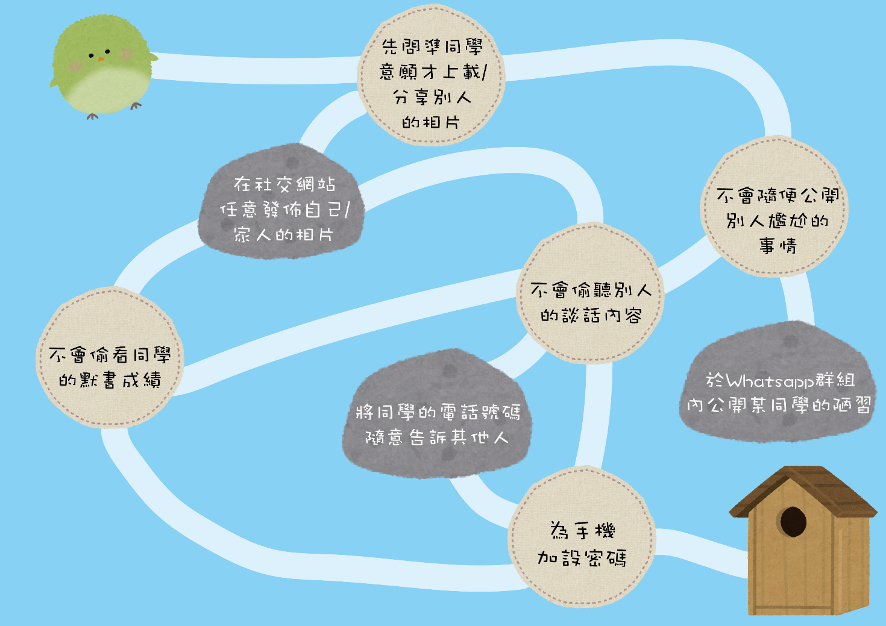
起点
终点
Notes:
随着儿童接触及使用互联网的年龄下降，他们亦将面对更大泄漏个人隐私的风险。故此，从小教育小朋友以谨慎、尊重及同理心处理私隐问题，有助防止侵害私隐的行为。

Slide 12
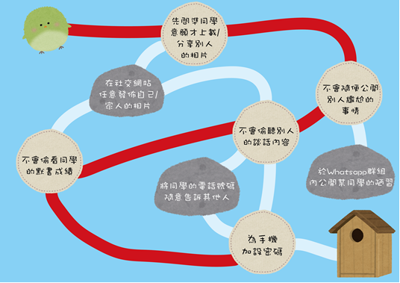
起点
终点
Notes:
石头障碍指不合适的路径，没有以谨慎、尊重和同理心的态度处理个人或他人的私隐，包括：
在社交网站任意发布自己/家人的相片：应先得到对方同意
将同学电话号码随意告诉其他人：未经同学充许，不可以随意将个人资料告诉其他人
于Whatsapp群组内公开某同学的陋习：未经当事人证实胡乱流传，会对同学造成很大的伤害
圆形同案指合适的路径，能够以谨慎、尊重和同理心的态度处理个人或他人的私隐，包括：
先问准同学意愿才上载/分享别人的相片：以尊重态度先得到对方同意
不会随便公开别人尴尬的事情：将心比心，不会胡乱流传
不会偷听别人的谈话内容：尊重他人，非礼勿听
不会偷看同学的默书成绩：尊重他人，非礼勿视
为手机加设密码：保护个人资料，减少私隐外泄机会

Slide 13
想一想
有一天，你在网上看见只要提供你三位朋友的姓名和即时通讯帐号，以及你的姓名，即可马上得到你最喜爱的网上游戏中的珍贵武器，你会提供吗? 为什么?
图片来源: http://www.freepik.com
Notes:
教师可以藉此让学生认清保障自己及朋友私隐安全的方法。
(可参考以下网页https://www.pcpd.org.hk/childrenprivacy/tc/for_children.html)

Slide 14
想一想
另一天，你在网上看见只要穿着校服并对着镜头说一句口号，在提供你的兴趣及联络资料后，即可得到你最近很想得到的玩具一份，你会参加吗? 为什么?
图片来源: http://www.freepik.com
Notes:
教师可以藉此让学生认清保障自己私隐安全的方法。
(可参考以下网页https://www.pcpd.org.hk/childrenprivacy/tc/for_children.html)

Slide 15


总结
要以谨慎、尊重的态度面对私隐
随便公开
胡乱分享
偷听、偷看
得对方同意
理解别人感受
小心保护免被外泄
图片来源: http://www.freepik.com

Slide 16
总结
面对私隐要以尊重、谨慎及同理心的态度
不会因好奇心而偷听、偷看别人的私隐
公开别人私隐前要先得对方同意，否则令人难堪更会失去朋友
留意私隐在网上或生活被泄漏的途径，小心保护
图片来源: http://www.freepik.com

